Slide 1
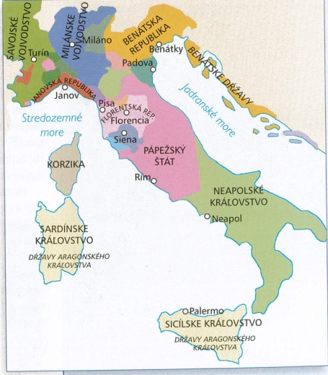
Talianske mestské štáty
Mgr. Tomáš Takáč

Slide 2
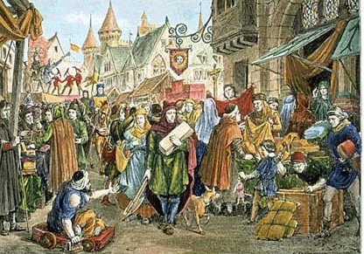
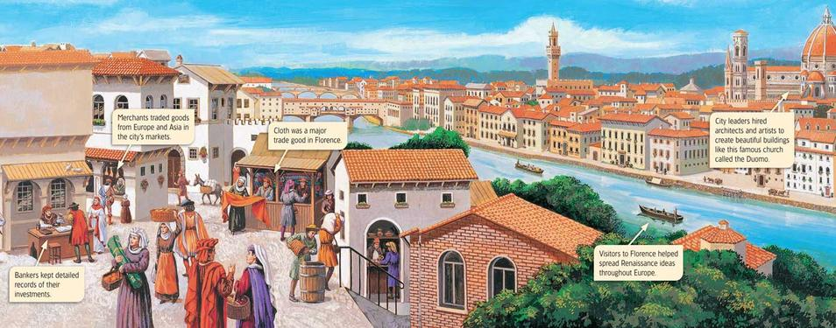
Od 12. storočia sa na severe polostrova rozvíjali tzv. mestské štáty.
Vládli im mestské rady volené z obyvateľov mesta.
Zdrojom ich bohatstva bola remeselná výroba a obchod.
Hodváb, súkno a zbrane.
Vplyv mali hlavne bohatí obchodníci, majitelia dielní a remeselníci.

Slide 3
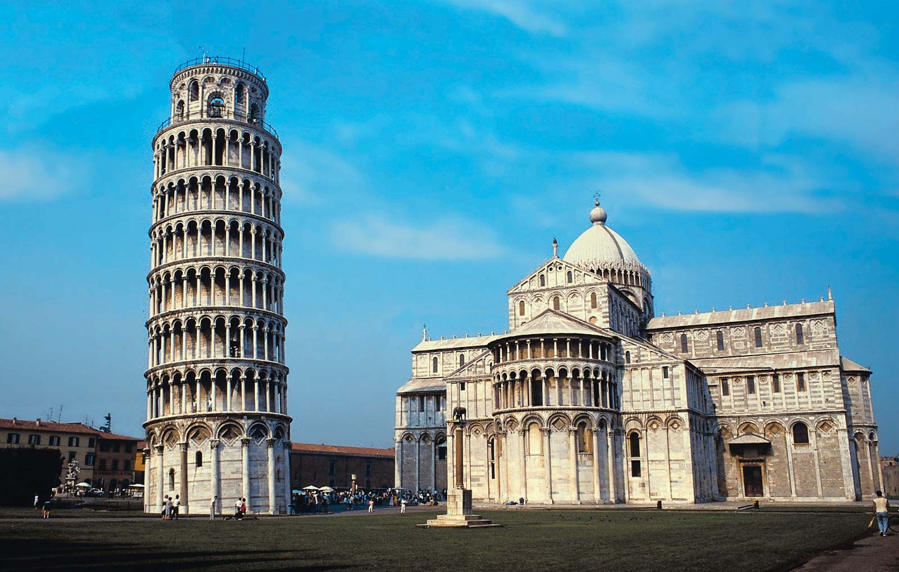
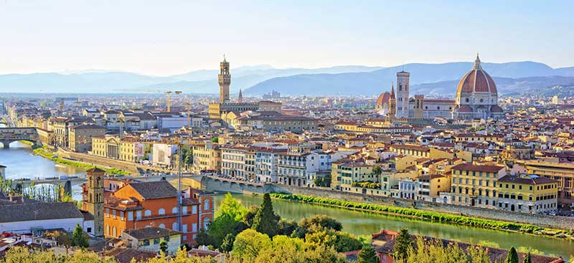
Stavali si luxusné domy a kupovali umelecké predmety.
Riadili sa heslom, že vláda štátu má byť spoločnou vecou všetkých občanov.
Florencia, Janov, Benátky , Pisa = boli republikami.
Všetci vedeli písať, čítať a počítať.
Dbali o vzdelanie.

Slide 4
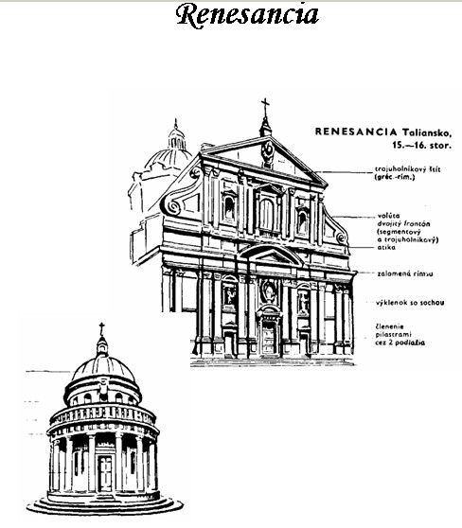
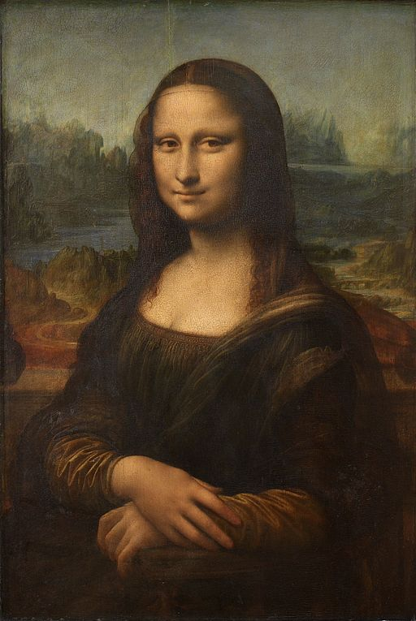
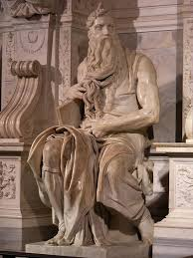
Renesancia a Humanizmus
Chceli obnoviť slávu a úspechy antiky.
Renesancia= znovuzrodenie princípov antickej doby.
Napodobňovali antické stavby, vzorom bola grécka a rímska literatúra.
Do popredia postavili človeka.
Výskum človeka a jeho pozemskej činnosti.
Nový smer myslenia dostal názov Humanizmus.

Slide 5
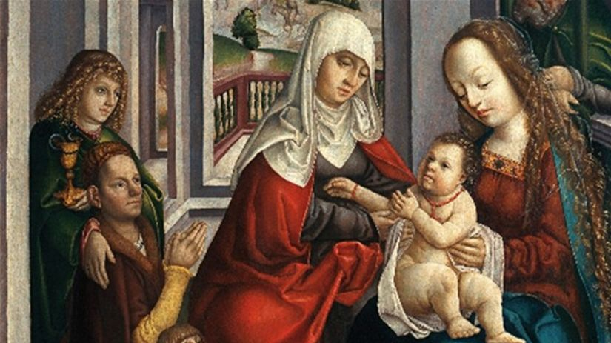
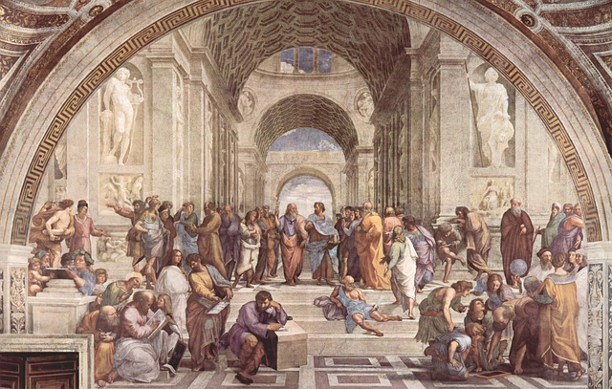
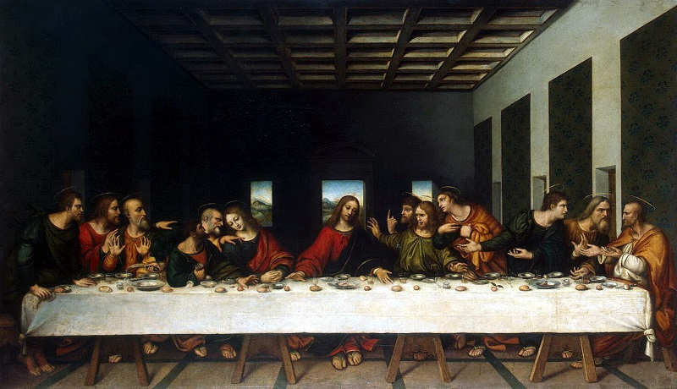
Predtým bola v centre záujmu teológia(Boh a náboženstvo, posmrtný život), teraz bol v centre človek.
Postupne sa tieto myšlienky šírili po celej Európe.
Za 2. storočia si získala celú Európu.
Najviac sa rozširovalo renesančné umenie.
Apeninský polostrov sa stal strediskom kultúrneho sveta.
Učenci s novým humanitným vzdelaním začali prednášať na európskych univerzitách.

Slide 6
Florencia – „Atény renesancie“

